Slide 1

1. Orientation ESC Spring 2018 Data Mining
Applied Statistics Song, Chaegeun
Yonsei University 15 MAR 2018

Slide 2

목차
데이터 마이닝이란?
데이터 마이닝 방법들
데이터 마이닝의 이슈들

Slide 3
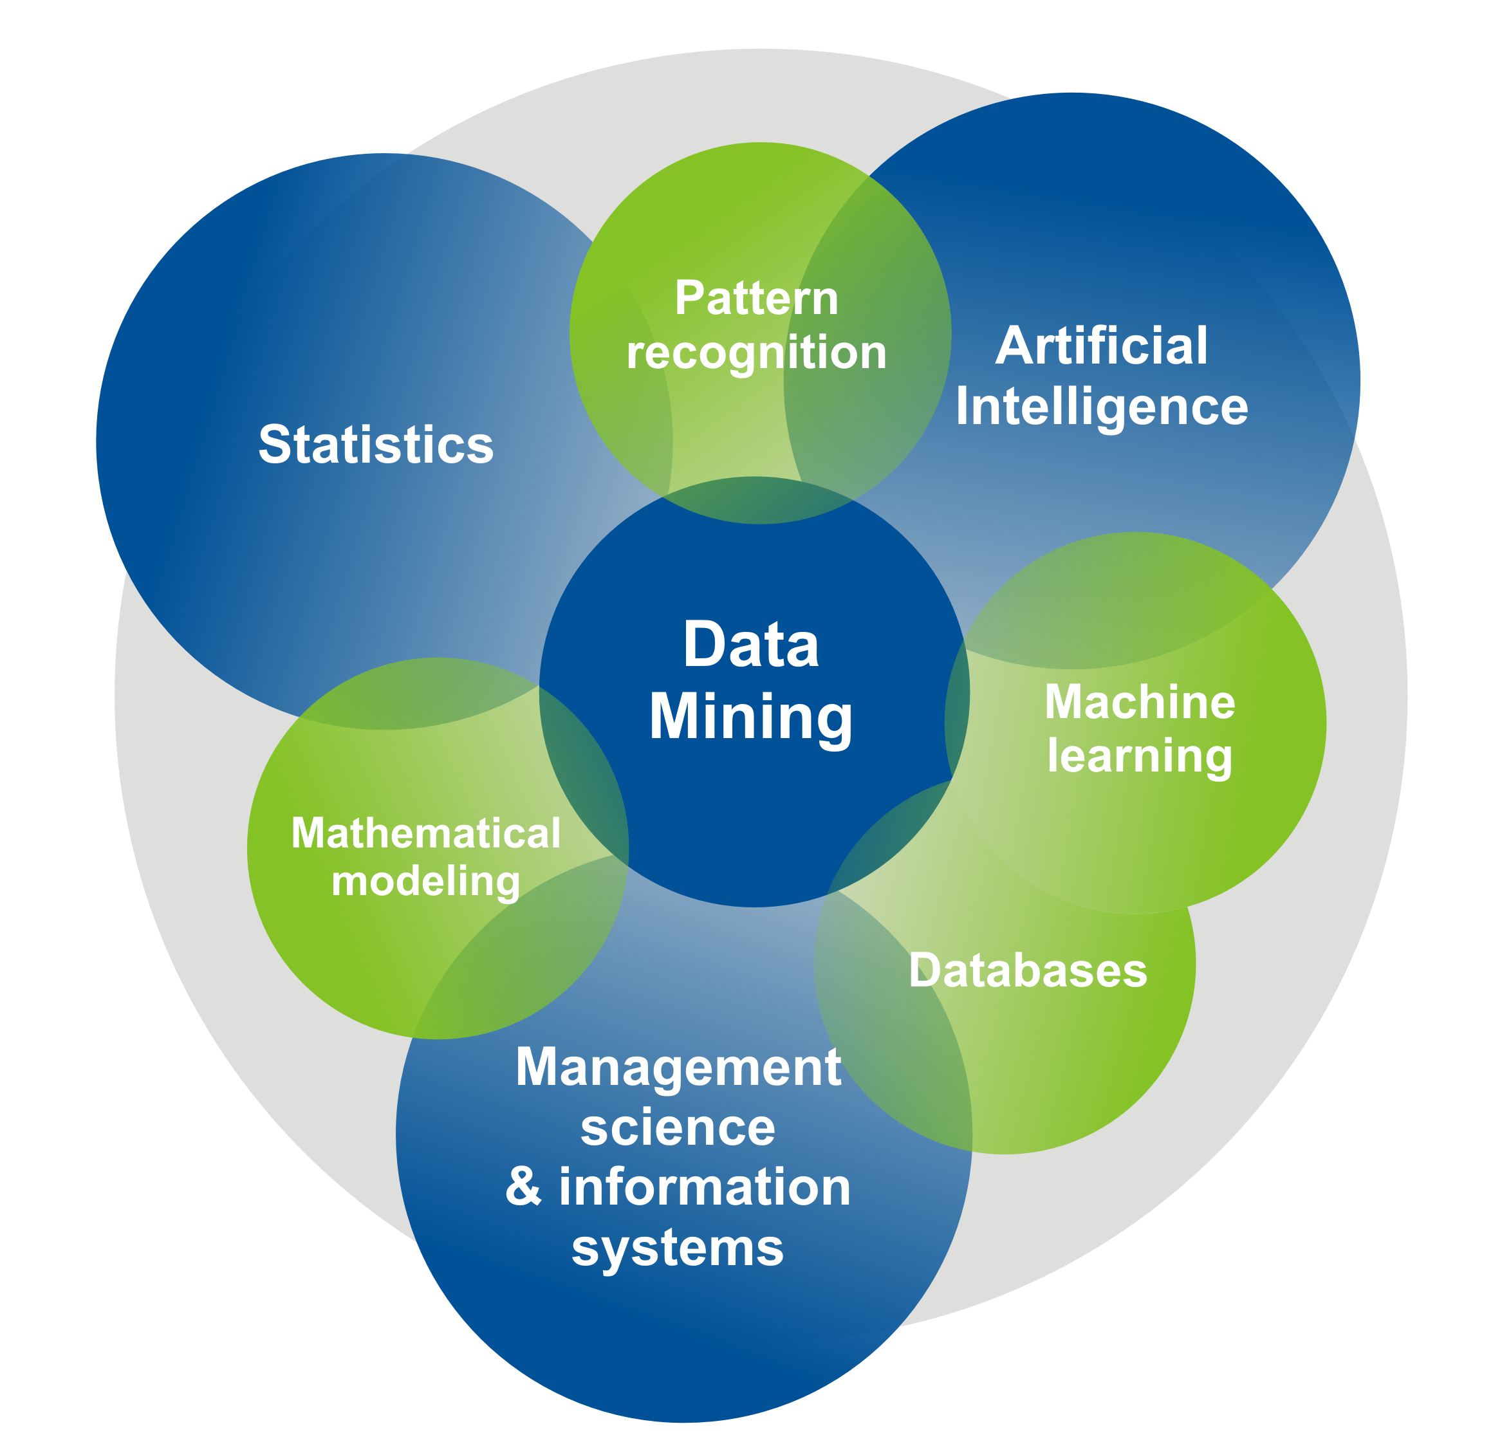
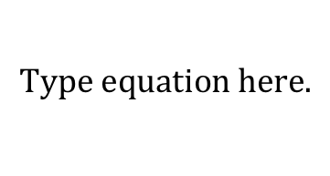
1. 데이터 마이닝이란? 2. 데이터 마이닝 방법들 3. 데이터 마이닝의 이슈들
데이터 마이닝의 정의
다양한 정의들
-수 많은 데이터 속에서 의미 있고 흥미로운 패턴을 찾아내는 일 (nontrivial, implicit, unknown, potentially useful)
-EDA, data oriented, model fitting
다양한 분야(Database, Statistics, ML, AI,…) 다양한 이름(EDA, KDD, BI,…)

Slide 4
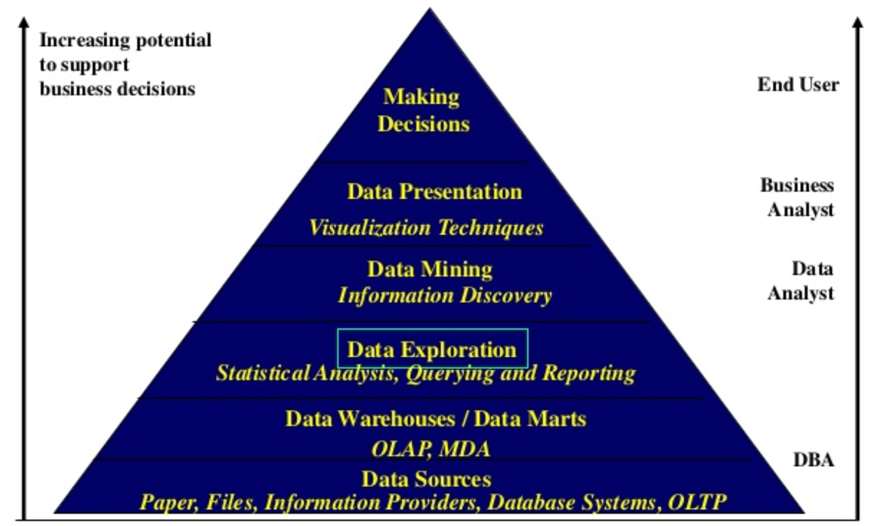
1. 데이터 마이닝이란? 2. 데이터 마이닝 방법들 3. 데이터 마이닝의 이슈들
데이터 마이닝 과정
우리가 주로 하게 될 일
Data cleaning and preprocessing(60% effort)
Data reduction and transformation
Data mining
Pattern evaluation and knowledge presentation

Slide 5

1. 데이터 마이닝이란? 2. 데이터 마이닝 방법들 3. 데이터 마이닝의 이슈들
데이터 마이닝 목적
데이터 사이의 관계를 찾는 일 → 관계식(함수)를 추정 (Estimating $f$)
추정 Estimating
추론/기술Inference/description
Clustering, Association rules,
…
예측Prediction
Regression, Classification, Decision trees

Slide 6
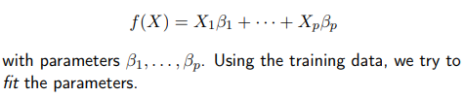
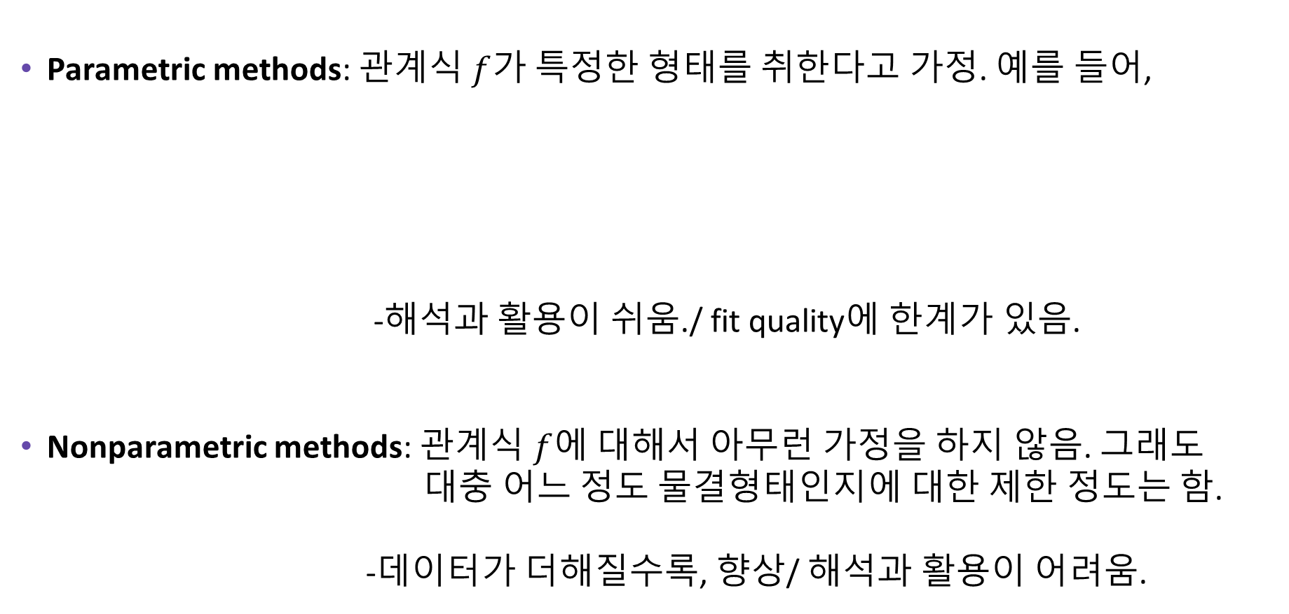
1. 데이터 마이닝이란? 2. 데이터 마이닝 방법들 3. 데이터 마이닝의 이슈들
그렇다면 추정은 어떻게?
Parametric methods: 관계식 $f$가 특정한 형태를 취한다고 가정. 예를 들어,
-해석과 활용이 쉬움./ fit quality에 한계가 있음.
Nonparametric methods: 관계식 $f$에 대해서 아무런 가정을 하지 않음. 그래도 대충 어느 정도 물결형태인지에 대한 제한 정도는 함.
-데이터가 더해질수록, 향상/ 해석과 활용이 어려움.

Slide 7
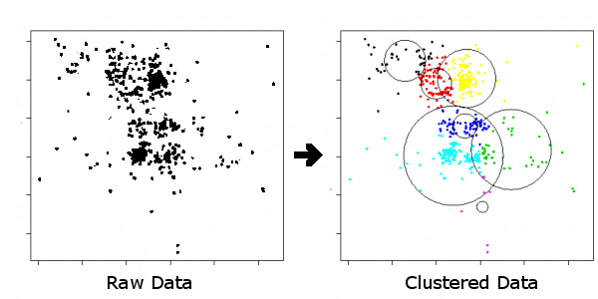
1. 데이터 마이닝이란? 2. 데이터 마이닝 방법들 3. 데이터 마이닝의 이슈들
Unsupervised vs Supervised learning
Unsupervised learning: X변수 존재, but Y변수 존재X -데이터 변수 관계를 이해하는 것. -Y값을 부여하는 것.
변수 간 의미 있는 관계를 찾는 것 → Correlation analysis.
데이터 시각화를 위해 차원을 축소하는 것 → PCA, ICA, isomap,etc.
데이터 그룹화 하는 것 → Clustering.

Slide 8
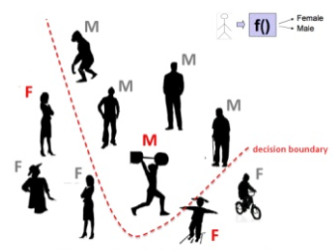

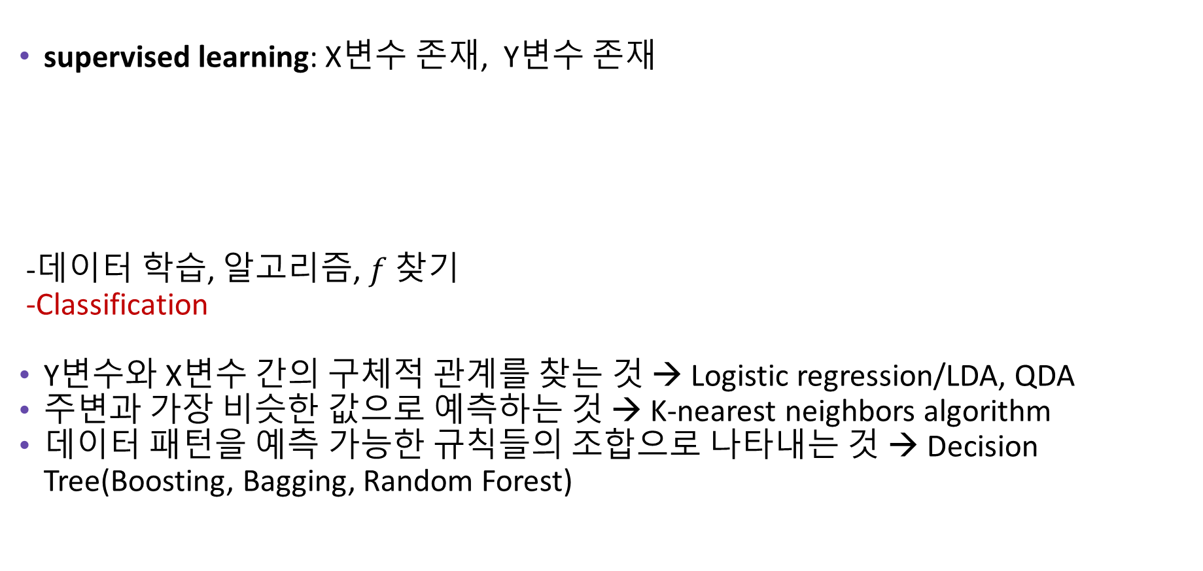
1. 데이터 마이닝이란? 2. 데이터 마이닝 방법들 3. 데이터 마이닝의 이슈들
Unsupervised vs Supervised learning
supervised learning: X변수 존재, Y변수 존재
-데이터 학습, 알고리즘, $f 찾$기 -Classification
Y변수와 X변수 간의 구체적 관계를 찾는 것 → Logistic regression/LDA, QDA
주변과 가장 비슷한 값으로 예측하는 것 → K-nearest neighbors algorithm
데이터 패턴을 예측 가능한 규칙들의 조합으로 나타내는 것 → Decision Tree(Boosting, Bagging, Random Forest)

Slide 9
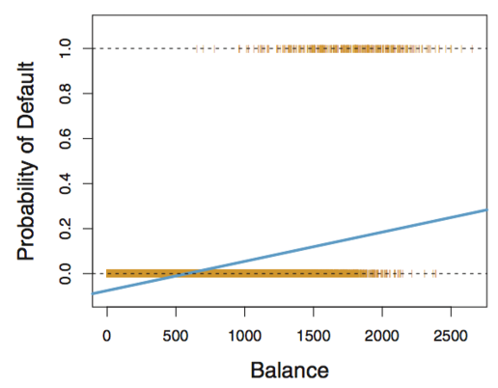
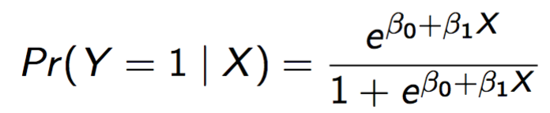
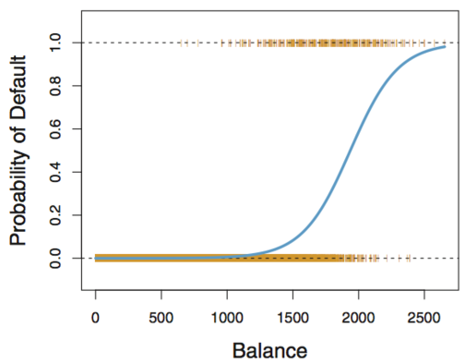
1. 데이터 마이닝이란? 2. 데이터 마이닝 방법들 3. 데이터 마이닝의 이슈들
Logistic Regression
일반적인 회귀의 특수한 경우
종속변수 Y의 결과과 (0,1)로 제한/ 이항분류
확률분포가 정규분포 대신 이항분포를 따름

Slide 10
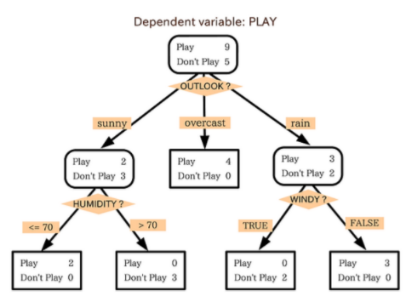
1. 데이터 마이닝이란? 2. 데이터 마이닝 방법들 3. 데이터 마이닝의 이슈들
Decision Tree
설명변수를 사용하여, 예측 가능한 규칙들의 집합을 생성하는 알고리즘 / 스무고개
불순도(impurity)를 감소하는 방향으로 학습 -Gini, Entropy → CART, C4.5, CRUISE etc
가지치기(Pruning)

Slide 11
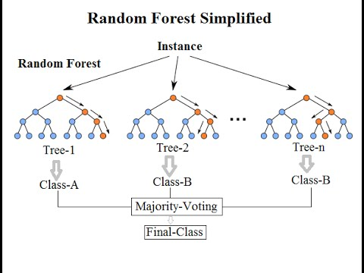
1. 데이터 마이닝이란? 2. 데이터 마이닝 방법들 3. 데이터 마이닝의 이슈들
Decision Tree(Ensemble)
Bagging: 부트스트랩을 통해 크고 다양한 트리 생성 + 트리의 투표를 통해 결정.
Boosting: 오분류에 가중치를 주어서, 트리를 다시 만드는 것을 반복.
Random forest: Bagging + Random variables

Slide 12

1. 데이터 마이닝이란? 2. 데이터 마이닝 방법들 3. 데이터 마이닝의 이슈들
그렇다면 좋은 추정이란?
Prediction error를 가장 최소화 하는 방향
Given data=Training data+ Test data
The bias variance decomposition

Slide 13
1. 데이터 마이닝이란? 2. 데이터 마이닝 방법들 3. 데이터 마이닝의 이슈들
데이터 마이닝의 이슈들 & 유의사항
데이터 마이닝은 신이 아니다.
찾아낸 모든 규칙들이 의미 있는 것은 아니다.
숫자와 컴퓨터에 집착하지 말자.
적절한 배경지식도 필요하다.
형식적이고 약식화된 검증을 피하자.

Slide 14
끝
한 학기동안 열심히 해봅시다!

